Slide 1
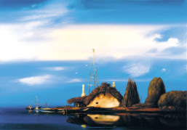
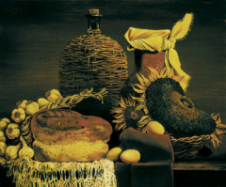
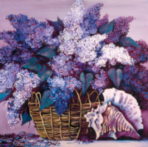
«Художники Кубани»

Slide 2
Загадка.
Есть такая сторона гладкая:
Реки без воды, луга без травы,
Леса без дерев,
Люди без плоду,
Хотя и много народу,
Но никто не работает.
Картина

Slide 3
1.Познакомиться с произведениями кубанских художников и жанрами в изобразительном искусстве.
Задачи

Slide 4
Натюрморт – это изображение различных предметов, вещей, объединенных в группу конкретным сюжетом. В переводе с французского языка означает – предметы неживой природы.

Slide 5
Натюрморт
С. Воржев «Кубанский натюрморт»
С. Воржев « Запах сирени»

Slide 6
Пейзаж - в переводе с французского – вид сельской местности. Это изображение природы.

Slide 7
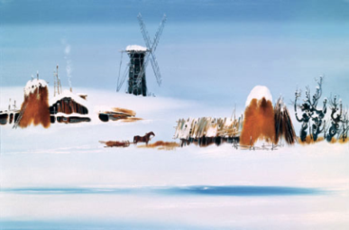
Пейзаж
С. Воржев «Хутор Солёный»
С. Воржев «Первый снег»
«…Ты вспоминаешь не страну большую,
Которую изъездил и узнал.
Ты вспоминаешь Родину такую,
Какой её ты в детстве увидал.»
Сергей Есенин.
«Молодой мороз».
Степь запряталась в снегах,
Иней вздрогнул на ветвях,
Молодой Мороз в станицу
Лихо въехал на санях.»
Владимир Нестеренко.

Slide 8
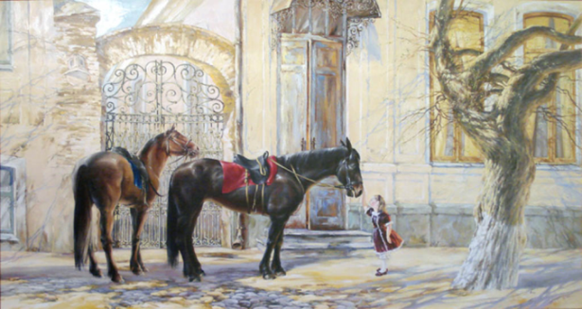
Бытовой жанр – изображения картин повседневной жизни людей
А.Бруно « Весна старого города»

Slide 9
Анималистический жанр - от латинского «анимал»- изображение животных.

Slide 10
Анималистический жанр
Н. Калугина «Жеребёнок»
« Жеребёнок».
Бежит жеребёнок
В степи по дорожке-
Шелковая шейка
Точеные ножки.
Е. Щеколдин.

Slide 11
Портрет - изображение одного человека или нескольких людей.

Slide 12
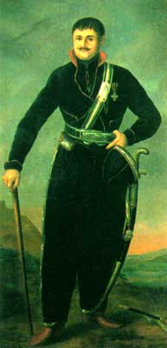
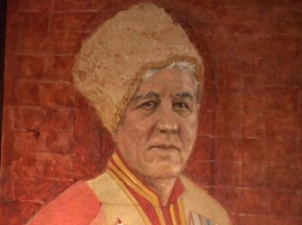
Портрет
В.Сидоров. Портрет И. Вараввы
Иванов С.С.
А. А.Головатый

Slide 13
Икона - с греческого языка «эйкон» означает «образ».

Slide 14
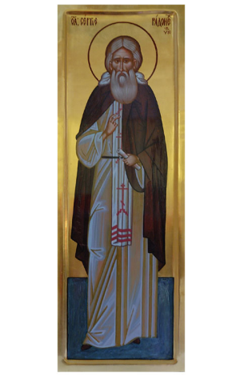
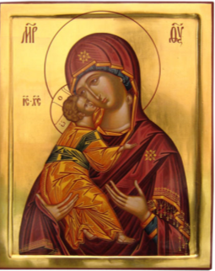
ИКОНЫ ВЛАДИМИРА БУТОВА
Образ Пресвятой Богородицы Владимирская
« Божья Мать на престоле стояла
Иисуса Христа на руках держала.
Радуйтесь, люди,
Христос с вами будет…»
Святой Сергий Радонежский

